Slide 1


Manejo Compensacion de Reactivos en RD
INTRODUCCION: Regulacion de Voltajes en el SENI y su . Impacto con Compensacion Reactivos en Subestaciones
1
. MARCO TEORICO: Inestabilidad de Voltaje
. Potencia Activa/Reactiva, FP, Simulacion
2
. Compensacion con Conmutacion
. Mecanica vs. Dinamica/Elect. Pot
3
. Tecnologias Compensacion . Operacion y Costos
4
Conclusiones y . Recomendaciones
5
Ing Abraham Pichardo MsEE
Octubre 30, 2025

Slide 2
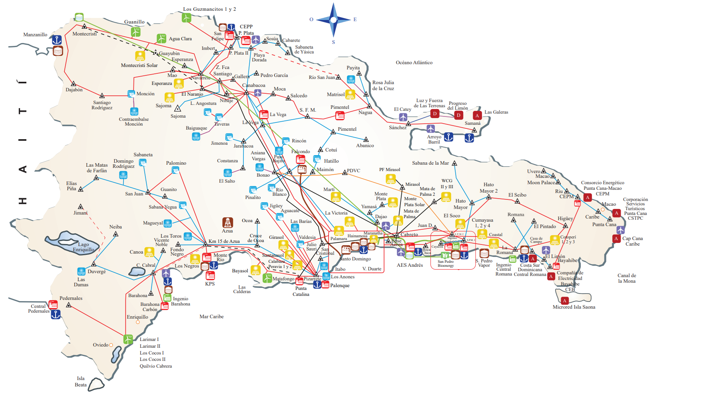
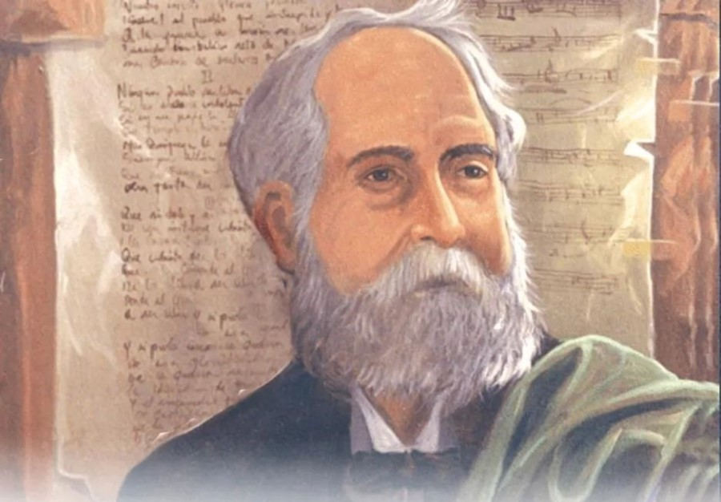
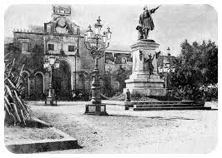
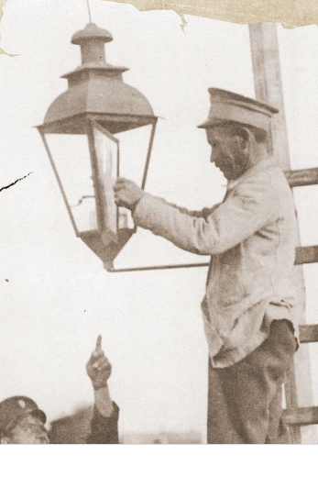
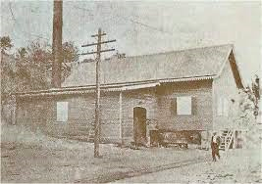
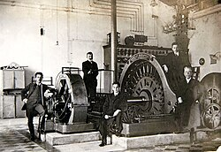
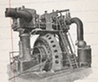
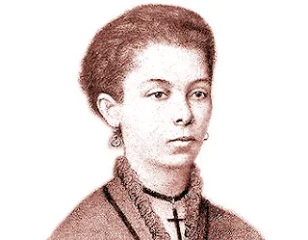
NOTA HISTORICA: El 5 de enero de 1896 durante Ulises Heureaux , se inaugura la planta eléctrica del Timbeque bajo la canción "¡Viva el Progreso!" o "¡Salve al Progreso!“ por José Reyes en la plaza Colón. . Frank Moya Pons, Historia de RD
1^{ra} Central Electrica, NY by Thomas Edison 1882
Planta El Timbeque
Generador
Enero 10, 1896 en una carta a su hijo Francisco Noel, “!Tenemos luz eléctrica! La primera noche funcionó bien pero la segunda, a los diez minutos quedó todo a oscuras. La noche siguiente continuó funcionando con regularidad. “ Camila dice que es la luna”
Salome Urena:

Slide 3
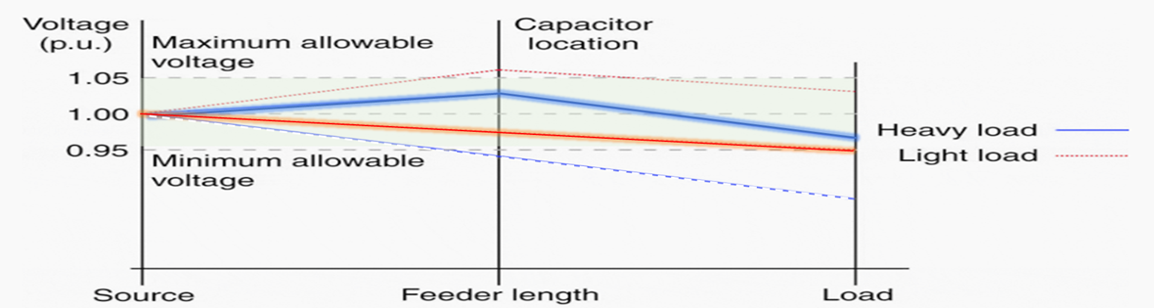

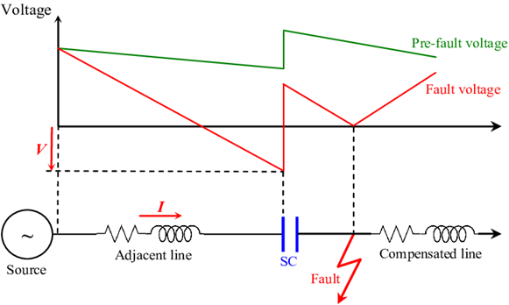
REGULACION DE VOLTAJE REGLAMENTO LEY GENERAL DE ELECTRICIDAD
SENI: Rango Aceptables de Voltajes:
Subestacion 69 kV, 138 kV, Gen (± 5%)
Distribucion Zona Urbana: (± 7.5%)
Distribucion Zona Rural : (± 10 %)
INGERE: Rango de Voltaje Recomendado :
Nominal permanente: 0.95 y 1.05 p.u…. (± 5%)
60 minutos: 0.85 y 0.95 p.u. ………. (-5% a -15%)
20 min: 1.05 y 1.15 p.u………………. (+5% a +15%)
Regimen ordinario todos MW
RECOMENDADO Regimen especial fuentes renovables < 50 MW
Las consecuencias de una caída de tensión en el punto de consumo de la carga trae consigo un aumento de la demanda de potencia reactiva.
De no ser suplida provocaría una nueva caída de tensión que involucra nuevamente una mayor necesidad de potencia reactiva del sistema.
De mantenerse este bucle, los niveles de tensión podrían decaer rápidamente,
Riesgo de extenderse a otras áreas del sistema formando un efecto en cadena
Esto podria provocar un Blackout o colapso del sistema.

Slide 4
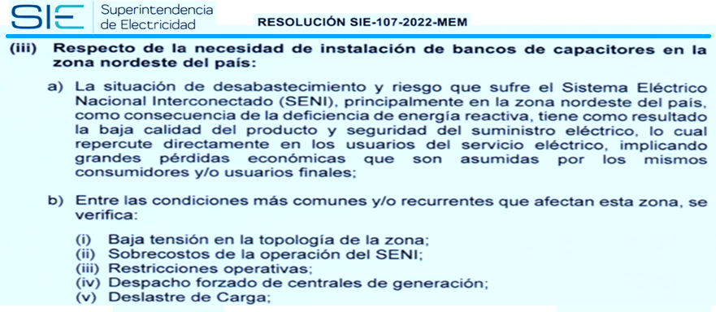
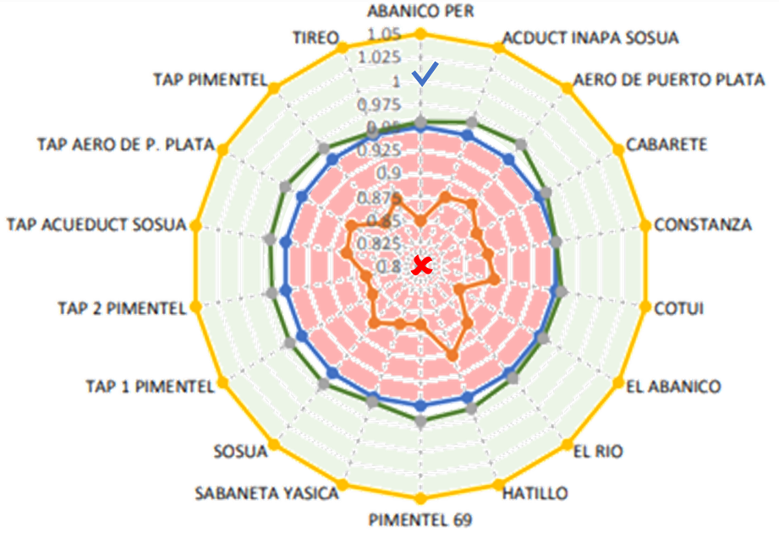
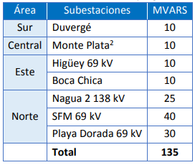
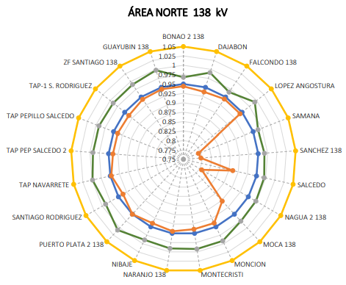
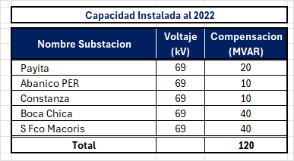
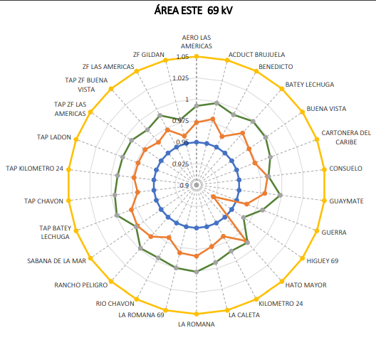
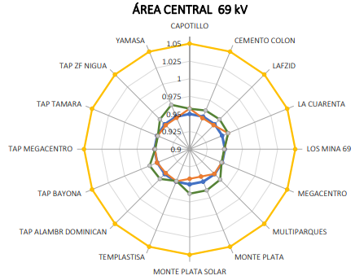
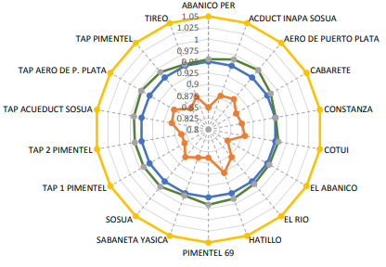
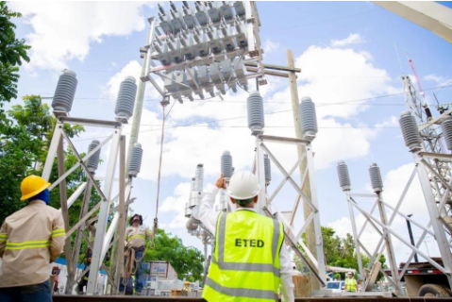
Banco Cap Estudiado 2020
Antecedents: El Organismo Coordinador del Sistem Electrico Nacional Interconectado (OC) presento un Estudio de Compensacion Reactiva proponiendo bancos de condensadores totalizando 247.8 MVARs para resolver problemas de baja tension a nivel nacional. En el 2022, se ha reportado al menos la instalacion de 5 bancos de capacitors totalizando 120 MVAR. Los graficos mas abajo reflejan los niveles de baja tension por zonas y subestaciones del SENI
✓
(40)
✓
✓
✓
✓
138 kV
69 kV
Tension Fuera de Rango

Slide 5
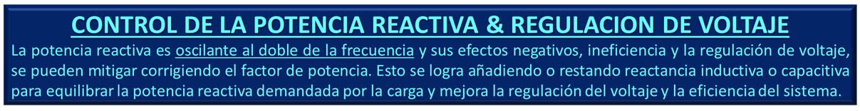
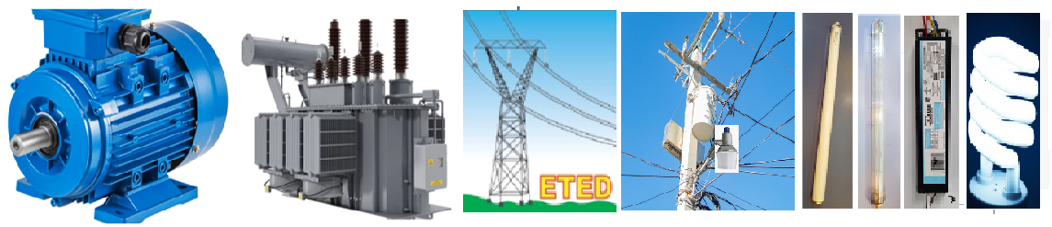




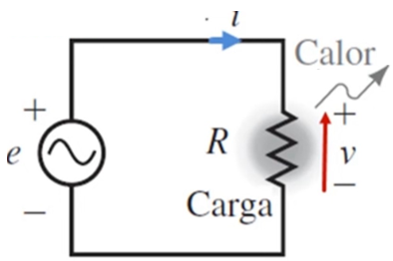
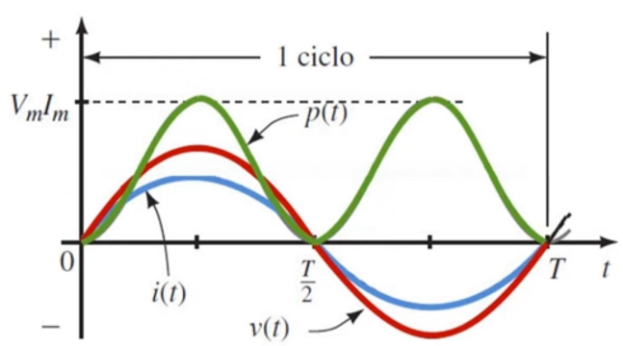
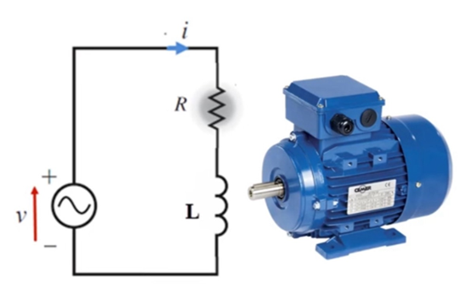
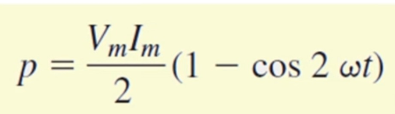

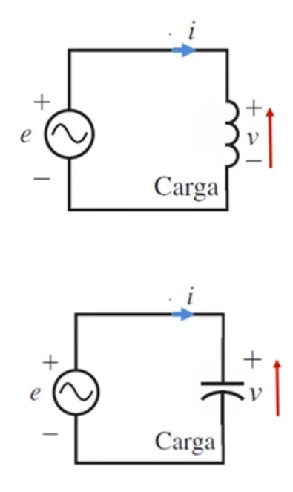
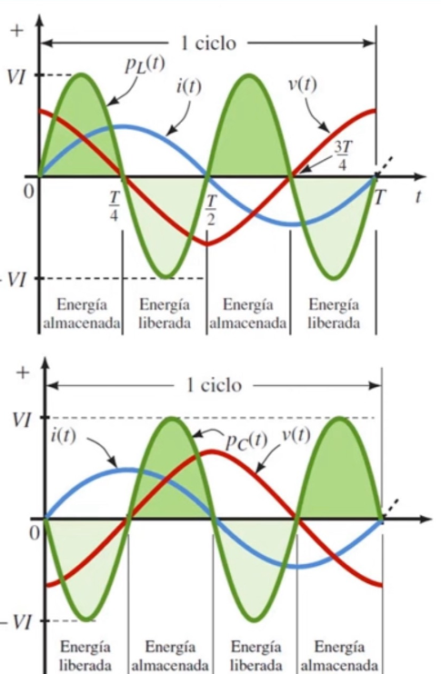

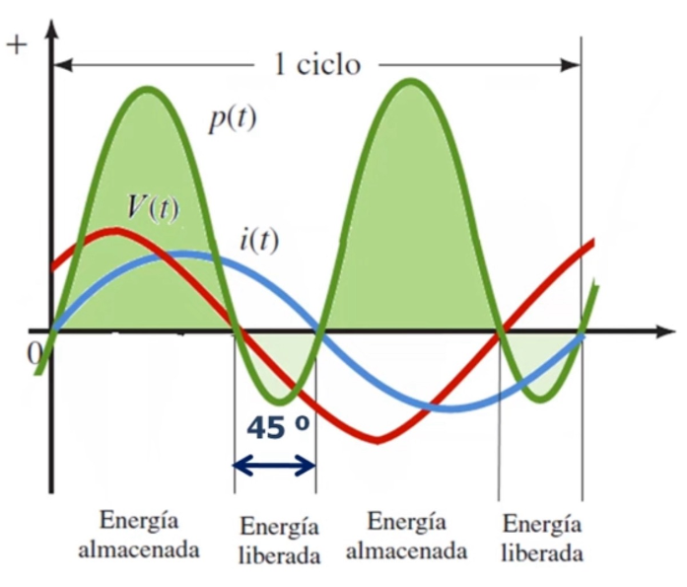



+
+
-
-
MARCO TEORICO: La potencia reactiva es la parte de la electricidad responsable de producir la magnetización requeridas por equipos y es esencial para mantener los niveles de voltaje en el sistema eléctrico. Se debe a la diferencia de fase entre el voltaje y la corriente en sistemas de CA, típicamente debido a cargas capacitivas o cargas inductivas. CORRECTIVOS: Compensación de Potencia Reactiva y Regulación de voltaje implica mejorar el FP de la red eléctrica.
APARATOS QUE CONSUMEN POTENCIA REACTIVA
p_{RMS}
+
+
V
90º
I
Motores
Transformadores
Lineas de AT
Lineas de MT
Luminarias Fluorescente, Merc, MHA HPS
+
+
L
90º=
V
-
-
I
+
+
I
90º=
V
C
-
-
Comportamiento V & I

Slide 6

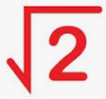
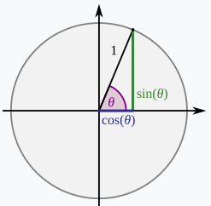
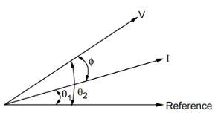

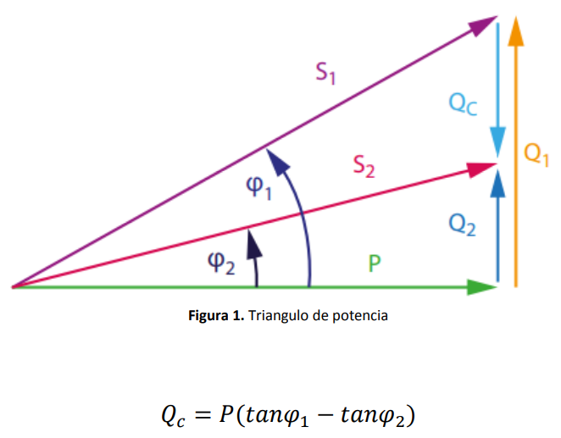
El término "imaginario" para estas cantidades fue acuñado por René Descartes en 1637, esforzándose precisamente por enfatizar su naturaleza imaginaria
V_{m}=V_{max} = V_{rms}
Tres formas equivalentes de representar Corriente y Voltaje
Identidad de Euler
V
Plano Cartesiano
Polar
Plano Complejo
V_{i} = V_{x} + V_{y} = V_{m}[cos(θ₂) + Sen (θ₂)] → V_{m}∠ θ₂ = e^{J θ2} = V_{m}[cos(θ₂) + j.Sen (θ₂)]
I
I_{i} = I_{x} + I_{y} = I_{m} [cos(θ₁) + Sen (θ₁)] → I_{m}∠ θ₁ = e^{J θ1} = I_{m} [cos(θ₁) + j.Sen (θ₁)]
REPRESENTACION COMPLEJA EN SISTEMA DE POTENCIA
Es puramente convencional y se usa para simplificar cálculos como:
Análisis de circuitos: Permite resolver ecuaciones diferenciales lineales y predecir el comportamiento de los circuitos.
Representación de fasores: Representa voltaje y corriente sinusoidales como exponenciales complejas, facilitando su manipulación matemática.
Análisis de sistemas: Ayuda a entender la rotación y la magnitud de las señales en el plano complejo.
Referencia
Diagrama Fasorial V- I .
Potencia Total o Aparente (S):
LEYENDA
P_{i} + Q_{i} = V_{i} I*_{i}
S₁ Potencia aparente sin Sistema de compensación
S₂ Potencia aparente con sistema de compensación
Q₁ Potencia reactiva sin sistema de compensación
Q₂ Potencia reactiva con sistema de compensación Q_{c} Potencia reactiva del sistema de compensación
P Potencia activa
θ₁ Angle desface sin compensar
θ₂ Angle desface compensado
Q_{C}
P_{i} + Q_{i} = V_{m}[cos(θ₂) + j.Sen (θ₁)]. I_{m}[cos(θ₂) + j.Sen (θ₁)]
= V_{m} I_{m}[cos(θ₂ - θ₁)] + j.Sen (θ₂ - θ₁)]
θ₁
= V_{m} I_{m}[cos(ф) + j.Sen (ф )]
Compensacion Reactiva
θ₂
Q_{C} = P.[tan(θ₂) - tan (θ₂)]
Diagrama Fasorial P – Q .
Dominios de V, I & S

Slide 7
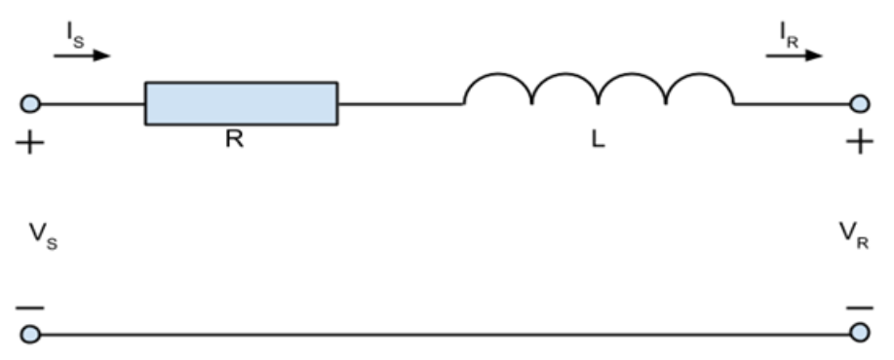
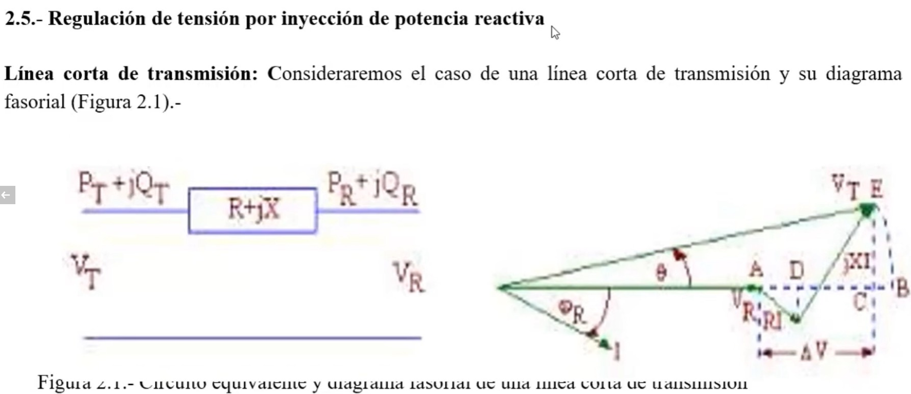
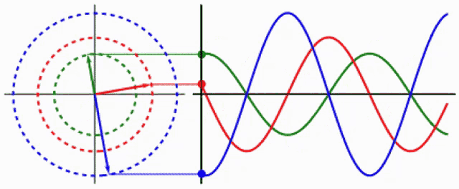
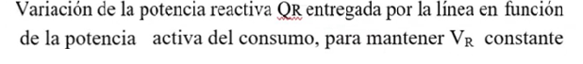
CAIDA DE TENSION EN CARGA INDUCTIVA: El transporte de potencia activa y reactiva en una línea desde el extremo transmisor “S” al receptor “R” va asociado con una caída de tensión ∆V_{R} y de un desface θ entre las tensiones de los extremos V_{s} y V_{R} Se debe a la diferencia de fase entre el voltaje y la corriente en sistemas de CA, típicamente debido a cargas capacitivas o cargas inductivas. Compensación de Potencia Reactiva / Regulación de voltaje Potencia Reactiva / Corrección del Factor de Potencia, implica mejorar el FP al reducir la potencia reactiva extraída de la red.
Consideremos el caso generic de una linea de transmision corta tipico en RD:
V_{S}
E
P_{s} + j.Q_{s}
P_{R} + j.Q_{R}
R
X
A
D
jX.I
V_{R}
C
B
V_{s}
V_{R}
R.I
I
∆V_{R}
Diagrama Unifilar
Diagrama Fasorial
(Dominio de la Frecuencia)
Velocidad Angular
( ω = 2π f )
Diagrama Sinusoidal
(Dominio del tiempo)
Q_{R}
Caida de Voltaje: ∆V_{R} = I.Z =I(R + j.X)= IR + j.IX
K
R. P_{R} + X.Q_{R}
X.P_{R} + R.Q_{R}
∆V_{R} =
EC =
Q_{R0}
V_{R}
V_{R}
Q_{R1}
Angulo de desfase entre V & I:
P_{R}
EC
X.P_{R} + R.Q_{R}
P_{R0}
P_{R1}
XK/R
θ = tg⁻¹ (
[
]
) = tg⁻¹
V_{R} + ∆V
(V_{R}² + R. P_{R} + X.Q_{R})
Caidas de Tension

Slide 8
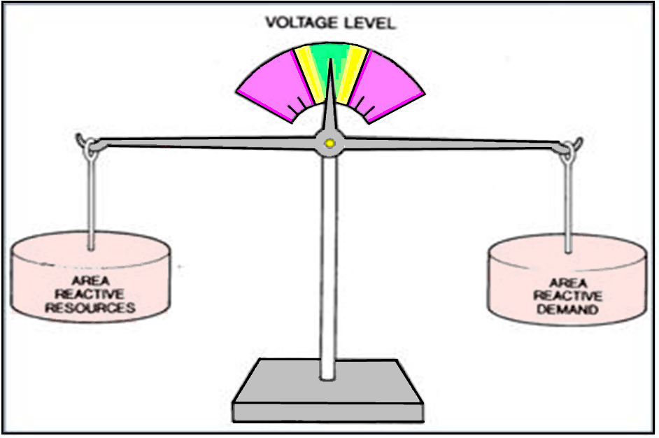
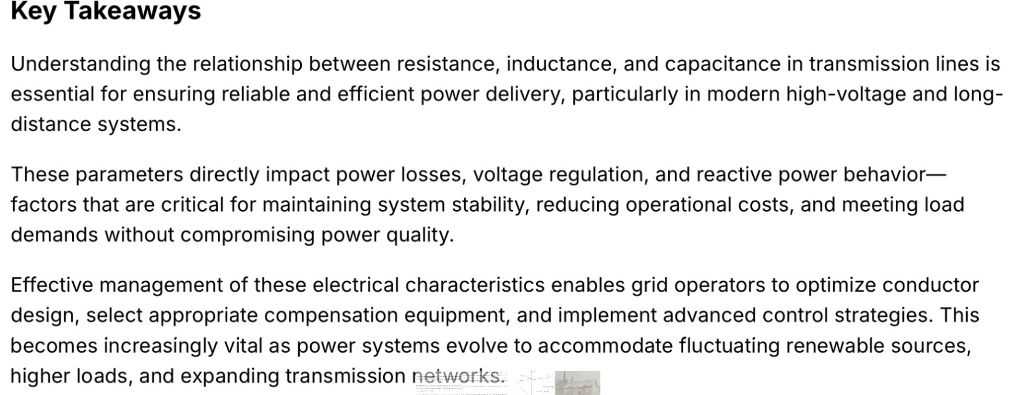
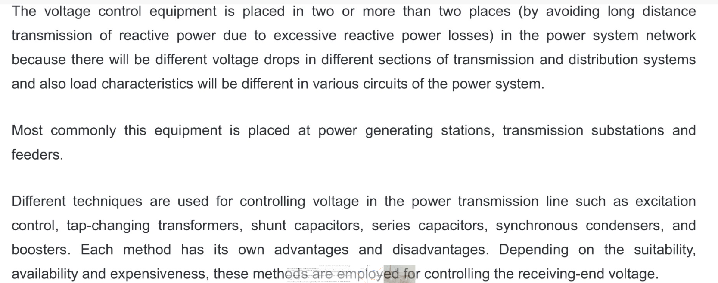
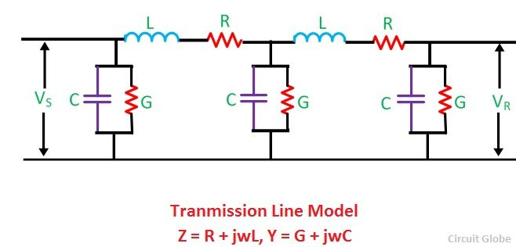
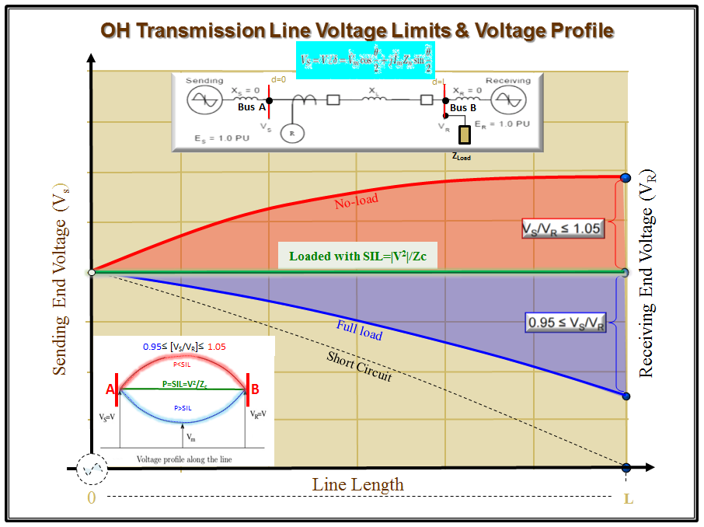
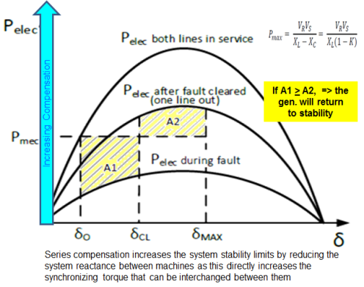
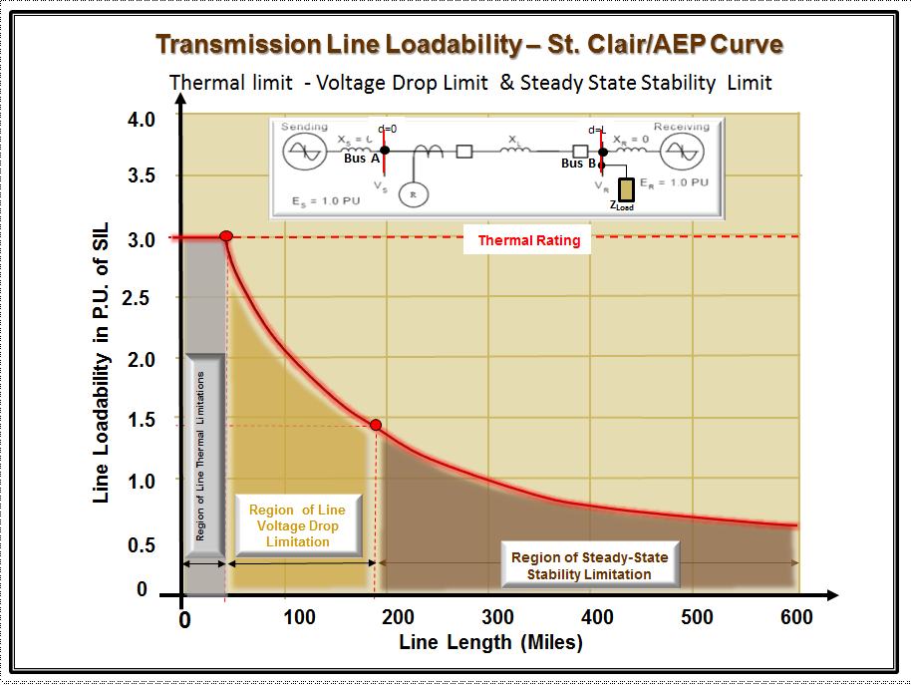
OK
Low
High
LA POTENCIA REACTIVA como observamos, es la energía que oscila entre la fuente y las cargas, utilizada para establecer y mantener la tensión y los campos magnéticos. En una línea de transmisión, fluye en ambas direcciones, pero su flujo neto depende de la carga de la línea, los niveles de tensión y la compensación. Las líneas de transmisión absorben potencia reactiva cuando tienen mucha carga y la generan cuando tienen poca. El perfil de voltaje debe mantenerse en rango ±5%.
PARAMETROS PRIMARIOS DE LINEA DE TRANSMISION
  Impedancia en Serie: (Z=R+jωL): Resistencia (R) & Inductancia (L)
  Admitancia en Paralelo: (Y=G+jωC): Conductancia (G) & Capacitancia (C)
El perfil de voltaje de una linea de transmission depende principalmente de la distance, el tipo de carga de la linea y la compensacion.
Limites de Capacidad de Lineas:
    Limite termico: lineas cortas (L<50mi ~ 80 km).
    Regulacion de Voltage: ( ±5% of Voltaje Nominal) media (50mi ≤L ≤150mi ~ 241 km).
    Estabilidad & Angulo Oscilacion: Mas comun en lineas largas (>150 mi ~ 241 km).
El factor principal de inestabilidad se debe a la inabilidad de mantener el balance adecuado de potencia reactiva y el control de tensiones.
En un sistema interconectado estable, la demanda de potencia activa y reactiva tiene que mantenerse todo el tiempo para evitar colapso de voltaje.
La demanda de potencia reactiva debe satifacerce localmente para maximizar el flujo de potencia activa desde las plantas generadoras para asi minimizar perdidas y mantener una operacion eficiente del Sistema.

Slide 9

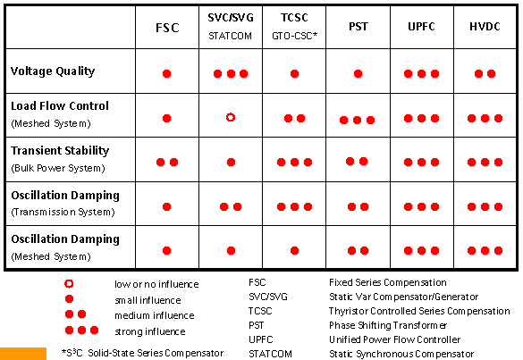
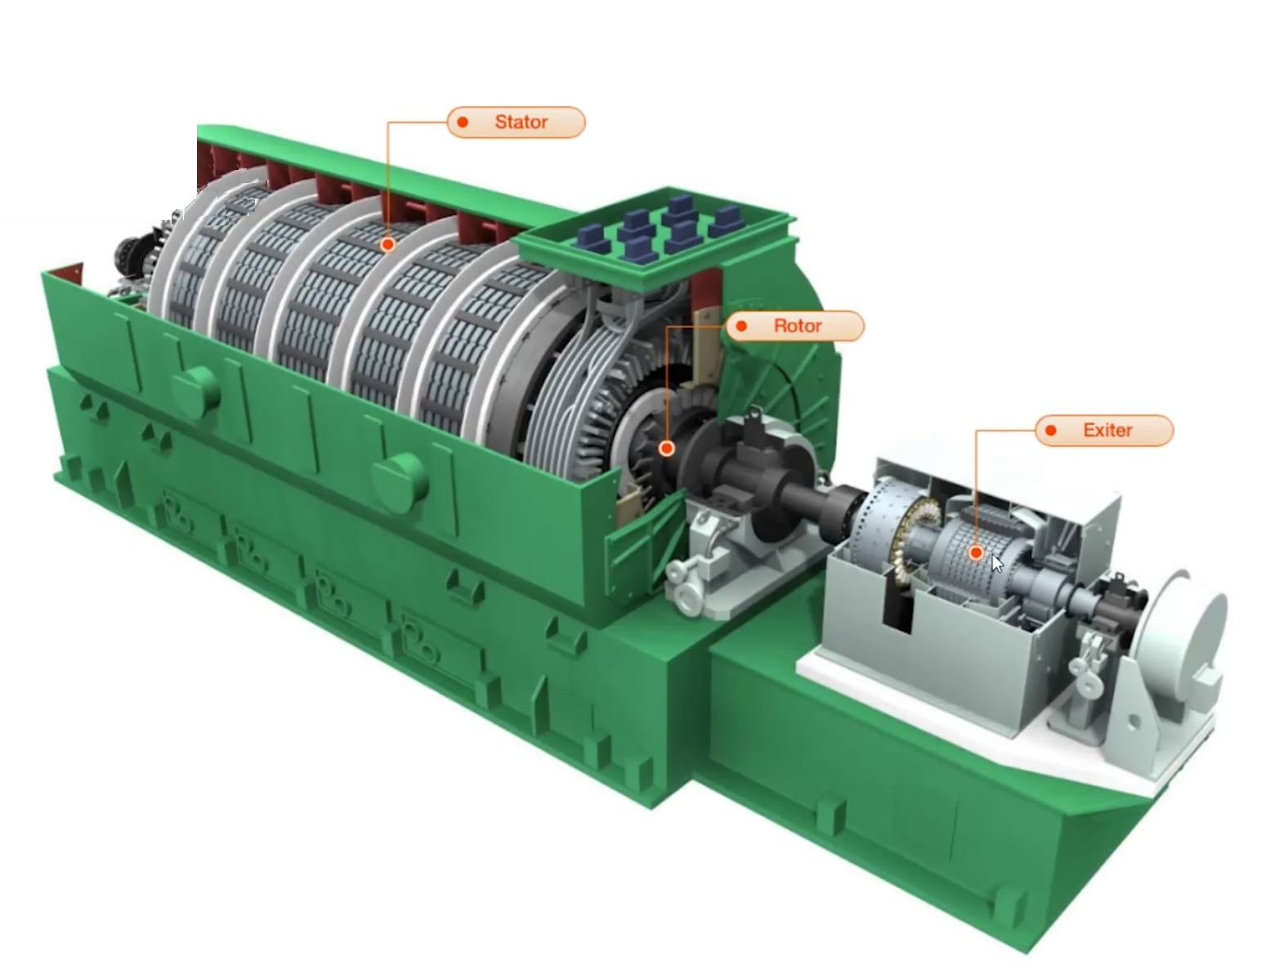
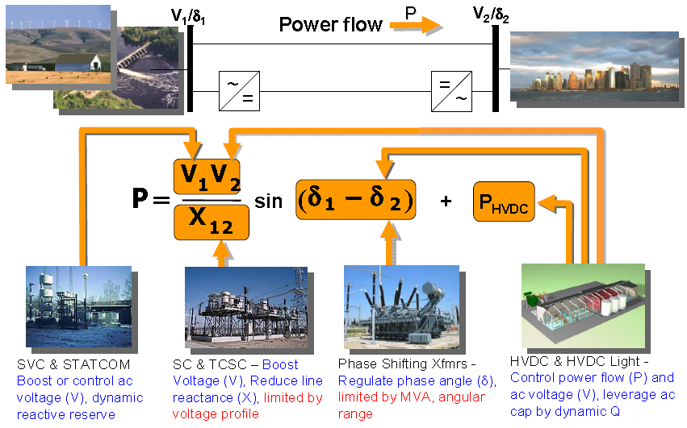
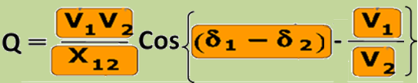
Opciones de Manejo Flujo de Potencia Entre Generacion y Carga
RESUMEN LINEAS DE TRANSMISION (LT)
Las líneas de transmisión se caracterizan por la resistencia, la reactancia inductiva y la capacitancia distribuidas, que en conjunto influyen en la eficiencia de la transmisión de energía eléctrica. La transmisión eficiente de energía depende de la minimización de estas pérdidas mediante la selección adecuada de conductores, la gestión de la potencia reactiva y el uso de métodos de compensación como condensadores en derivación y reactores.
Perdidas Tecnicas:
  Resistencia: provoca pérdidas de potencia activa en forma de calor
  Reactancia inductiva o Capacitiva: contribuyen al flujo de potencia reactiva, afectando los niveles de tensión y la estabilidad.
  La capacitancia genera corrientes de carga, sobre todo en líneas de alta tensión, y puede provocar sobretensiones con cargas ligeras.
  La potencia reactiva, aunque no se consume como energía activa, aumenta la corriente total, lo que a su vez incrementa las pérdidas I²R.
Las caídas de tensión se producen debido a los componentes resistivos y reactivos de la impedancia de la línea, especialmente bajo cargas elevadas o con un factor de potencia bajo.
Repotenciar la linea con conductores mas gruesos y/o mas conductivos
Operacion dinamica de la linea monitoreando datos climaticos (Viento, Temp)
Agregar Compensador Estatico Reactivo (Banco Cap, SVC o STATCOMS)
Instalar Capacitores en serie y en paralelo (SCB)
Emplear transformadores Tap Automatico o desfasadores (ATC, PST)
Implementar Estacion Convertidoras AC to DC (HVDC)
Potencia Activa .
P
Generacion
Potencia Reactiva
Q
Carga / Consumo
Cap Bank

Slide 10
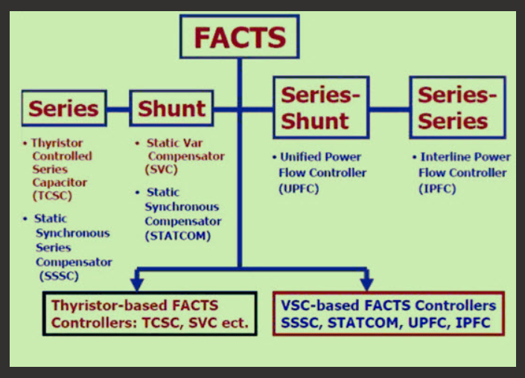
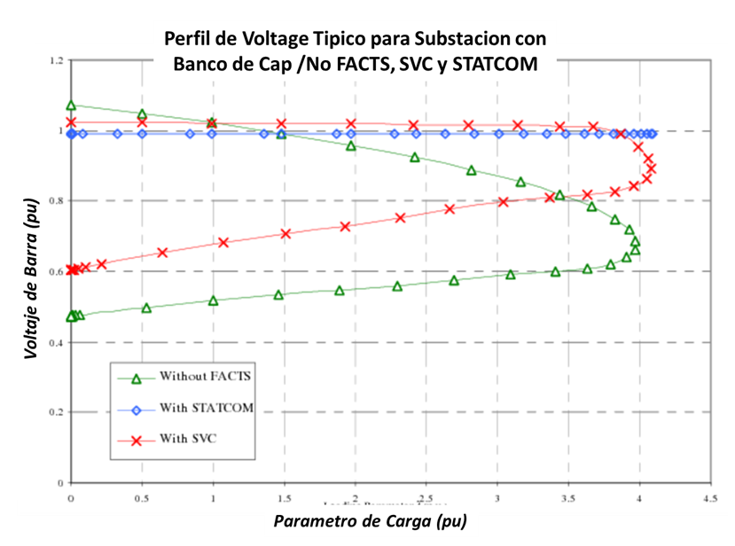
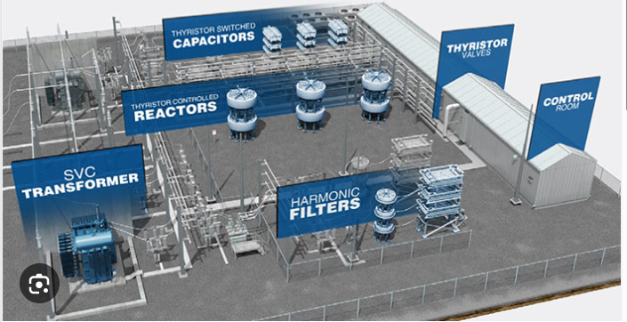








Controladores Convencionales & Sistemas Flexible de Trans. AC (FASTS)
Static VAR Compensator (SVC)
Unified Pwr Flow Controler(UPFC) .
337 Mvars
30 Mvars
Static Synchronous Comp (STATCOM) .
Ejemplo Valvulas Electronicas .
Ejemplo Diagrama Unifilar UPFC .
COMPENSADORES
Diagrama Unifilar (STATCOM) .

Slide 11






Metodos de Compensar Potencia Reactiva (Remoto vs. Local)
Ventajas Desventajas
Generadores estan contractualmente obligados a proveer energia reactiva hasta los los limites de capacidad de las maquinas.
Esta disponible en el Sistema
Technologia madura
Para satisfacer demanda reactiva a largas distancias incrementa perdidas por calor(RI²)
Reduce capacidad de potencia activa
Respuesta lentas
Necesitan mas mantenimiento
No incentive por bajo precios por servicio de generar potencia reactiva.
Generador/Cond Sinc
V_{t}
Bajo costo
Technologia conocida y madura (>100 anos)
Equipos estaticos minimo mantenimiento
Facil de instalar y operar.
Ideal para cambios moderado
Capacidad impactada por voltaje de linea
Opera lento con Conmutador mecanico
Comutadores para interrupcion severa.
Compensacion discrete por bloques
Riezgos resonancia/sobrecompensacion
I_{Cmax}
Banco Capacitores
V_{t}
Tiempo de operacion rapido con elect. De potencia
Rango de control Moderado/Amplio y dinamico
Pueden mitigar armonicas, flujos y transitorios.
Ideal para cambios repentino de cargas (minas, siderurgia, etc.)
Costo Moderado a alto
Requiere mano de obra especializada
V_{ref}
SVC
Una practica cuestionable es el de operar las hidroelectricas para aportar energia reactiva para mejorar el voltaje muchas veces por encima de la capacidad de los generadores y sin pagar por el servicio.
STATCOM
I_{Cmax}
I_{Lmax}
SVC /STATCOM
Metodos Compensacion

Slide 12





TIEMPO DE REPUESTAS de COMPENSACION REACTIVA por TECNOLOGIA
Marco de Tiempo Sistema de Energía
Sobretension Switcheo
Rango Operacion de
Conmutacion de Equip.
Compensacion Reactivo
Estabilidad Voltaje
Tiempo (Seg)
Repuesta Tipica Governadores
Termicos e Hidraulicos
Voltaje (p.u.)
Tiempo (Seg)
Tiempo de Repuesta

Slide 13





















15.6 Mvar
Subestacion Piedra Blanca
(Pueblo Viejo Dominican Corp)
SVC= 25 Mvar .
SVC= 15 Mvar .
SVC= 20 Mvar .
10 Mvar
20 / 40
Mvar
HORNO
230 kV @ Quisqueya
10 Mvar
(Nagua)
SVC= 20 Mvar .
34.5 kV
10 Mvar
~257 Mvar
9.74 Mvar
~Cap Fijo 20 & SVC 80 Mvar
40 Mvar
10 Mvar
SVC con Bancos Capacitores Fijos
ABANICO
20 Mvar
20 Mvar
20 Mvar
20 Mvar
9.6 Mvar
20 Mvar
15.6 Mvar
10 Mvar
20 Mvar
40 Mvar
5 Mvar
20 Mvar
Diagrama Unifilar
(SENI)
~80.2 Mvar
Doble Banco de Capacitores
11.4Mvar
Banco Cap. & SVCs en el SENI

Slide 14







Banco Capacitores Shunt
Banco Cap Sub Duverge
ELEVACION
PLANTA
Ejemplo de Capacitores
(Reference: Willis substation NYPA 2023)

Slide 15








SOLUCION: Conmutación selectiva de fase (PoW) es una tecnología de conmutación selectiva de fase que realiza operaciones de conmutación en momentos precisos de la onda eléctrica, en lugar de hacerlo de forma aleatoria. Esto evita la generación de transitorios (sobretensiones y arcos eléctricos) que pueden dañar los equipos y permite una conmutación más suave y controlada
. OTRAS SOLUCIONES: Cierre con Resistencia, cierre de fases independientes (IPO), Varistores (MOSA)
Las fallas de interruptor con cargas capacitivas están relacionadas con el voltaje transitorio de recuperación (TRV) y el posible reencendido (restriking). La recuperación transitoria del voltaje es la tensión que aparece entre los contactos del breaker después de la interrupción de la corriente. En el caso de cargas capacitivas, este voltaje puede oscilar rápidamente. Si el aumento de la rigidez dieléctrica entre los contactos es más lento que el aumento del voltaje, puede ocurrir un reencendido del arco, provocando la falla del breaker.
100 a 250 veces la corriente nominal
Relevate
Interruptor SF6 de Tanke Vivo
3 Operadore Independiente
Alta frecuencia 300 Hz to 1000 Hz
(1) Instante de cierred optimizado (2) Instante de cierred aleatorio no optimizado
Interruptor SF6 de Tanke Muerto
3 Operadore Independiente
ESTANDARES RELEVANTES: IEEE C37.09a; IEC 62271-100
Cierre Aleatorio
vs. Controlado

Slide 16






COSTOS Y TIEMPO DE REPUESTAS de COMPENSACION REACTIVA por TECNOLOGIA
Costo (US$/KVAR) & Rapidez de Repuesta (Ciclos)
20
18
16
14
12
10
8
6
4
2
0
Costos Unitarios Indicativos
Controladores de Reactivos
Controladores Reactivos Shunt
Costos
(US$)/Kvar
Banco Capacitores
$8
SVC
$40-$60
Costo (US$/KVAR)
STATCOM
$55-$70
Tiempo de Repuesta (Ciclos)
Costos Referenciales de
Bancos de Capacitores 69 kV
Banco
Capacitores
SVC
STATCOM
Condensador
Sincronico
Inversor FV
Reactivo
Costo de Compensacion

Slide 17

NOTAS:
El costo de inversión esta bado en Calculo promedio obtenido del inventario de activos eléctricos ETED y la información de proyectos de instalación de capacitores en las EDEs.
Para los costos de equipos e instalacion se consider una tasa annual de inflaccion lineal de 2% para un total de 10% en 5 anos.
Se aplico un recargo de 1% por Factor de Potencia mensual por inferior a 90%
Se asumió que las perdidas y recargos por factor de potencia creció con una tasa de un 2% anual.
Los autores de este estudio utilizaron el software Power Factory DIgSILENT para modelar el nivel de potencia reactiva y caida de tension.
a
Costo de Compensacion

Slide 18
CONCLUSIONES Y RECOMENDACIONES
La demanda reactiva no suplida, provocaría una caída de tensión que involucra una mayor necesidad de potencia reactiva del sistema y podría provocar un Blackout (apagón).
Los bancos de condensadores con conmutacion mecanica, son una solucion a bajo costos y rentable para resolver las caidas de tension y minimisar las perdidas tecnicas por reactivos.
Conmutacion aleatoria debe evitarse con cierre y aperturas controlada preferiblemente del tipo electronico (PoW). Interruptores tipos C2 debe especificarse para carga capacitivas.
Para la apertura del conmutador se recomienda considerer reactors y varistores (pararrayos).
Transmitir potencia reactiva a grandes distancias desde stacion generadoras incrementa las perdidas tecnicas y reduce la capacidad de generar potencia active.
Se recomienda considerer controladores de reactivos basados en electronica de potencia como los SVC, STATCOM y FACTS solo para casos criticos en grandes hornos electricos, grandes motores de minerias, trenes electricos, etc. que operen con cambios brusco de carga.

Slide 19


